Slide 1
Instruccions Accidents Esportius
En aquest document trobareu les instruccions per als accidents Urgents i no Urgents.
Llistat de centres concertats d’urgències, visites i de rehabilitació.
Resum de les cobertures
Pòlissa menors 16 anys:
123466
Pòlissa S18 i Sènior:
120490

Slide 2
Normes d’actuació en cas d’accident NO URGENT (de 24 hores a 5 dies després el accident)
NO ES POT ANAR AL CENTRE SENSE AUTORITZACIÓ
Demanar hora al centre concertat
Introduir el Comunicat d’accident a la plataforma de playoffinformatica i enviar-lo a federacions@mutuacat.cat amb la data i hora de la visita, per rebre l’autorització per anar al centre
Anar al centre indicat per la Mútua S’ha de dur el comunicat (parte) d’accident, DNI o llicència, i autorització de la mútua
El termini màxim per comunicar l’accident és de 5 dies. Ni Mútuacat ni la FCR es faran càrrec dels accidents o assistències que no s’hagin comunicat correctament
Per evitar tramitacions lentes és important ser específic a l’hora de descriure la lesió i com s’ha produït.
A un placatge he caigut sobre el genoll dret i no el puc doblegar
S’ha enfonsat una melé i hem fa mal el coll
He xocat de cap amb un contrari i m’he quedat inconscient

Slide 3
Normes d’actuació en cas d’accident URGENT (dins les 24 hores després de l’accident)
Trucar al 932 533 893 i Comunicar l’accident a la mútua perquè autoritzi la urgència
NO ES POT ANAR AL CENTRE SENSE AUTORITZACIÓ
EL TERMINI MÀXIM PER COMUNICAR L’ACCIDENT ÉS DE 3 DIES. NI MÚTUACAT NI LA FCR ES FARAN CÀRREC DELS ACCIDENTS O ASSISTÈNCIES QUE NO S’HAGIN COMUNICAT CORRECTAMENT
Anar al centre indicat per la mútua
Introduir el Comunicat d’accident a la plataforma de Playoffinformatica.
Enviar segellat i signat amb l’informe d’urgències abans de 3 dies a federacions@mutuacat.cat
Si per la gravetat de la lesió calgués una ambulància cal trucar a Mútuacat per demanar-la. NOMÉS ES POT TRUCAR AL 112 per urgència vital
Per evitar tramitacions lentes és important ser específic a l’hora de descriure la lesió i com s’ha produït.
A un placatge he caigut sobre el genoll dret i no el puc doblegar
S’ha enfonsat una melé i hem fa mal el coll
He xocat de cap amb un contrari i m’he quedat inconscient

Slide 4
GARANTIES CONTRACTADES I
Accidents soferts pels assegurats a causa de la pràctica esportiva, en els termes previstos pel R.D. 849/1993, de 4 de juny.
Dins les garanties de la relació de protecció s'inclouen els accidents corporals per lesions ocorregudes en competicions, durant el partit i escalfament, en entrenaments organitzats pels clubs, i també en desplaçaments.
S'atorga la cobertura de Lesions Accidentals no traumàtiques, quan derivin d'una causa violenta,momentània i aliena a la intencionalitat de l’assegurat.
Queden excloses les patologies degeneratives i les que tot i estar latents es manifestin de forma sobtada.

Slide 5
GARANTIES CONTRACTADES II
ASSISTÈNCIA SANITÀRIA
Assistència medicoquirúrgica, farmacèutica (en règim hospitalari) i sanitària en accidents ocorreguts en territori nacional durant un període de 18 mesos i en quantitat | IL·LIMITADA
Els tractaments de rehabilitació necessaris com a conseqüència d'un accident cobert a la pòlissa durant un període de 18 mesos a partir de la data de l'accident i en quantitat | IL·LIMITADA
Despeses de trasllat o evacuació des del lloc de l'accident fins a l'ingrés definitiu en un hospital concertat, dins del territori nacional, fins a un màxim de | IL·LIMITADA
No obstant això hi haurà les següents limitacions:
Material ortopèdic necessari com a conseqüència d'un accident cobert pel títol de soci (no prevenció) | 70% del cost
Despeses odontoestomatològiques necessàries com a conseqüència d'un accident cobert pel títol de soci, fins a un màxim de | 245 €

Slide 6
GARANTIES CONTRACTADES III
MORT ACCIDENTAL
Com a conseqüència d’accident esportiu | 6.015 €
Quan es produeixi durant la pràctica esportiva però sense que en sigui la causa directa | 1.805 €
En cas de menors de 14 anys el capital per defunció es destinarà a cobrir les despeses de sepeli. | 3.010 €
INVALIDESA PERMANENT BAREM PARCIAL
Com a conseqüència d’accident esportiu (fins a un maxim de): Euros | 12.025 €

Slide 7
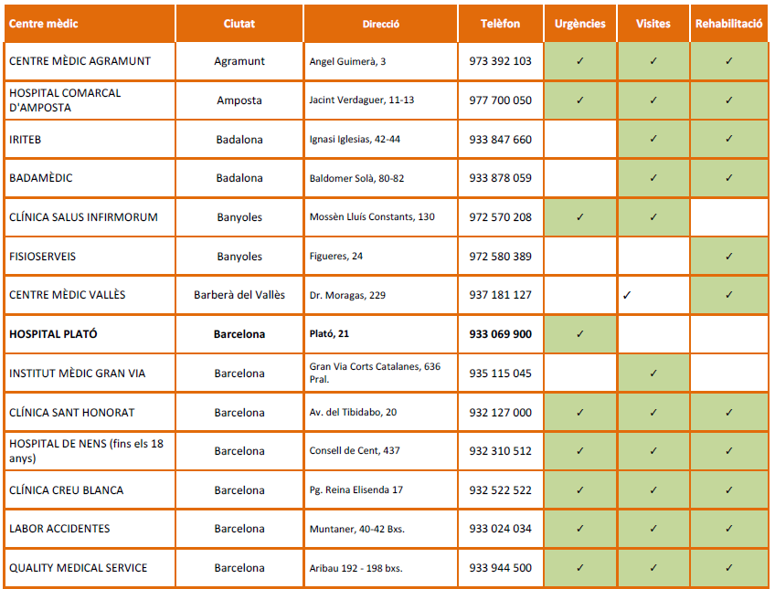
Centres Concertats I

Slide 8
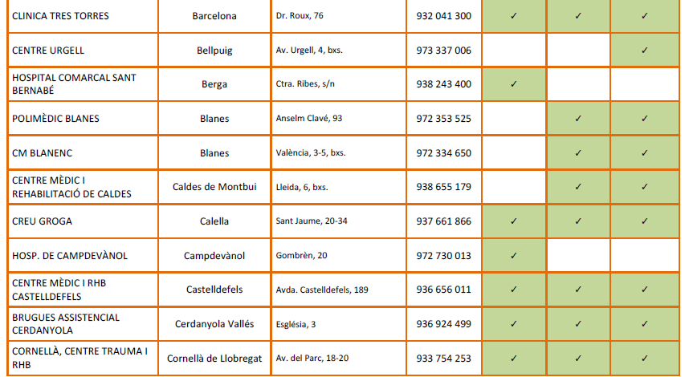
Centres Concertats II
La guia mèdica completa i actualitzada es pot consultar a: http://mutuacat.cat/que-fem/federacions-esportives

